Slide 1

P o r t f o l i o
김 강 휘
서 버 프 로 그 래 머
Skills
수강 과목
언어
- C
- C++
Python
Lua Script
- C 프로그래밍
- C++ 프로그래밍
- 자료구조
- 2D 게임 프로그래밍
- STL
- 데이터베이스
네트워크 게임 프로그래밍
게임소프트웨어 공학
게임사운드
스크립트언어
게임엔진1
멀티 코어 프로그래밍
게임 서버 프로그래밍
서버
TCP
IOCP
- Ms SQL
- 멀티쓰레딩
Phone. 010 - 5532 - 9382
E-mail kkh3a4a@naver.com
Education 한국공학대학교
게임공학과 졸업예정(2024.02)
Birth 1997. 04. 17
Address 경기도 시흥시 정왕동
클라이언트
SDL
SFML
Unreal Engine5
Unity
Etc.
3ds Max
github
- PhotoShop

Slide 2
Contents
Survil(졸업작품)
개발 환경
- 개발 인원 : 3명
언어 : C++
서버 : IOCP
클라이언트 : Unreal Engine5
2D MMO RPG
개발 환경
- 개발 인원 : 개인
언어 : C++
서버 : IOCP, Ms SQL
클라이언트 : SFML
네트워크 게임 프로그래밍
개발 환경
- 개발 인원 : 3명
언어 : C++
서버 : TCP
클라이언트 : SDL

Slide 3
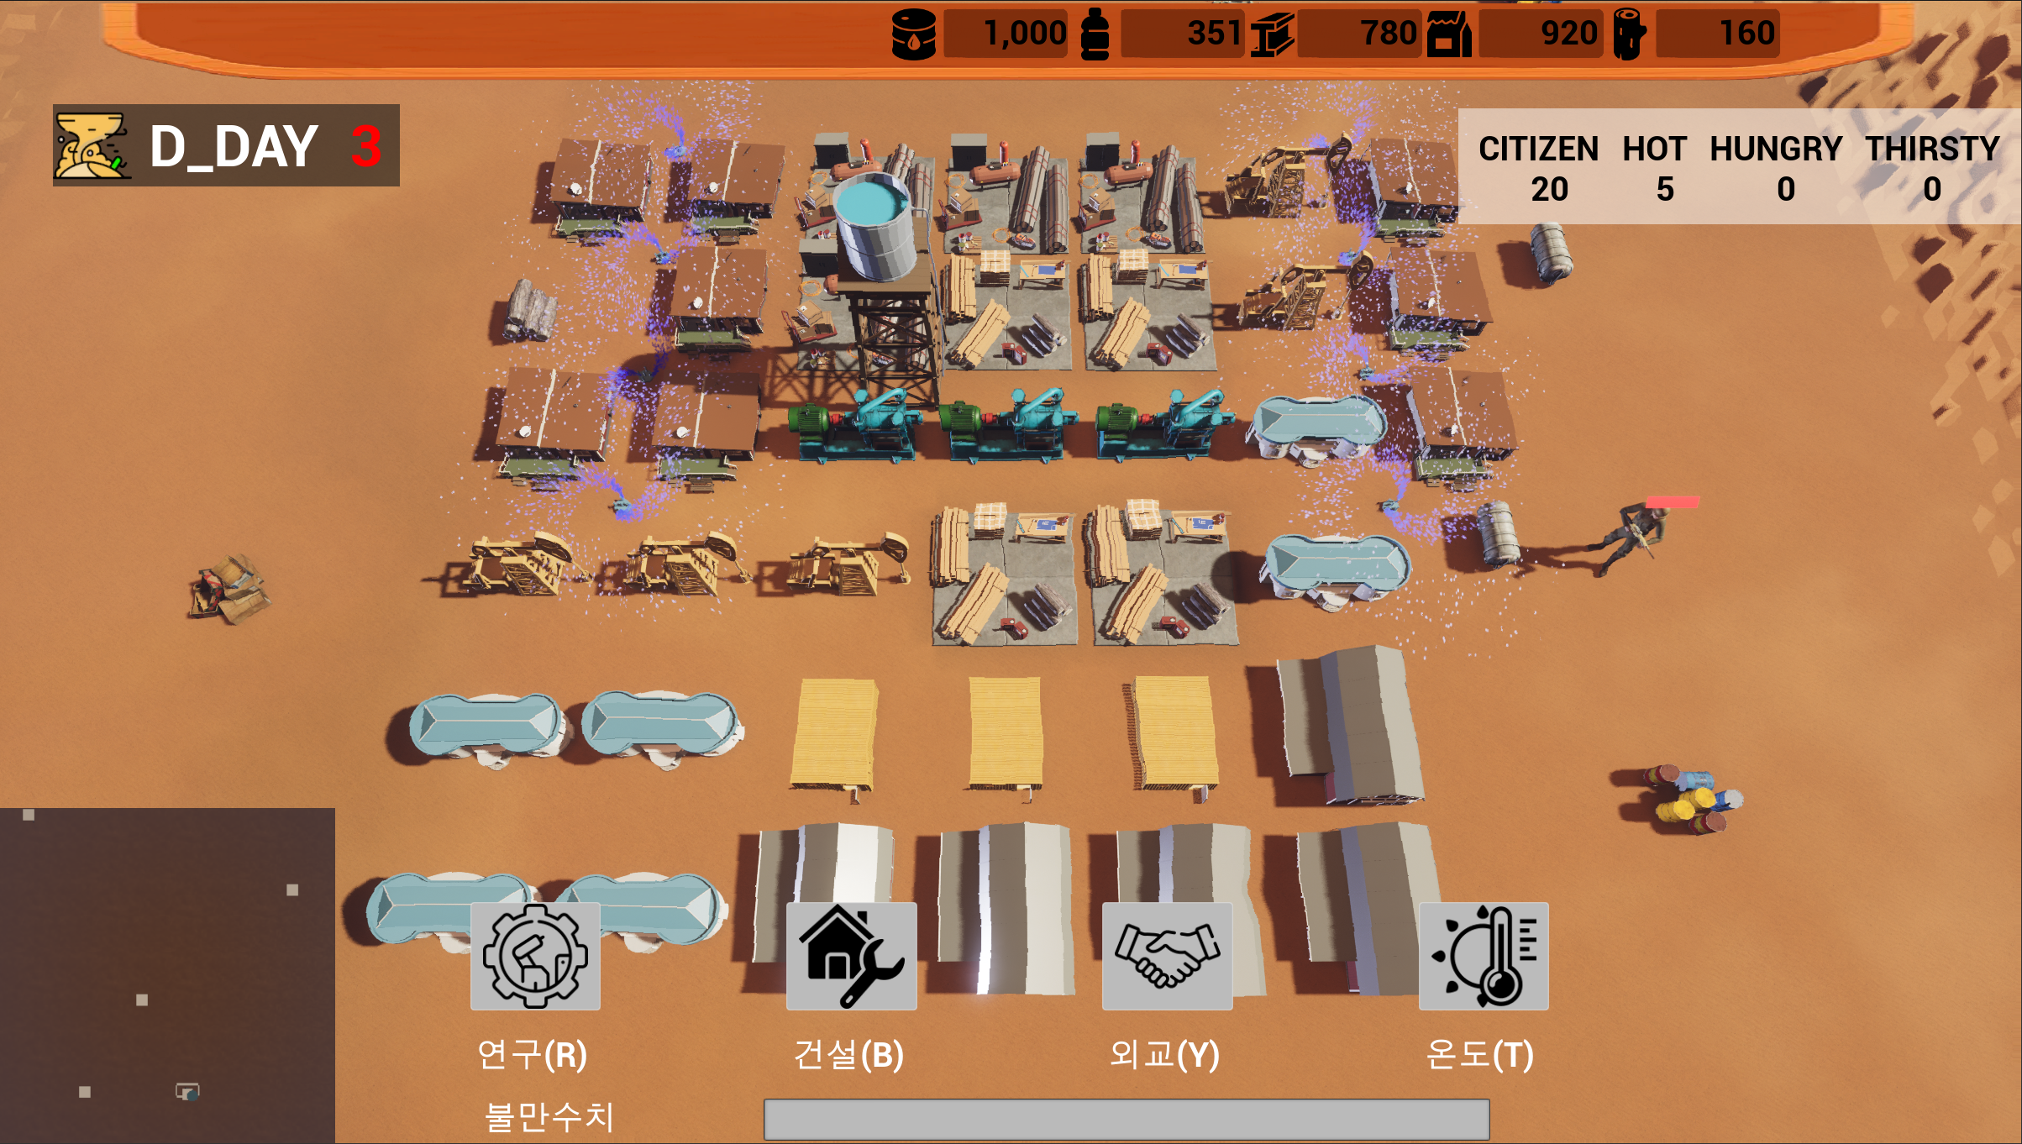
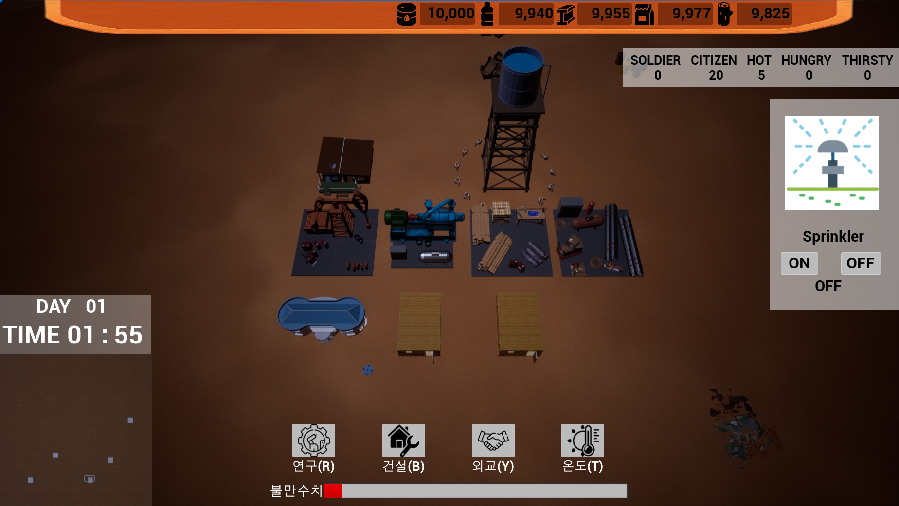
Survil(졸업작품)
장르 : 3D 도시 경영 생존 게임
개발 인원 : 3명 (서버 1명, 클라이언트 2명)
프로젝트 목표 : Unreal Engine을 통한 게임 제작
- 실시간 지형변화 구현
개발 기간 : 2023.01 ~ 2023.07
사용 도구 : C++, GIT, IOCP, Unreal Engine5
역할 : 서버 프로그래머
- IOCP와 Unreal 연동
- 로그인과 플레이어 연결
- 모든 컨텐츠를 서버에서 관리
GIT : https://github.com/kkh3a4a/Survil_project
Youtube : https://www.youtube.com/watch?v=v5jh6FqcvPU

Slide 4
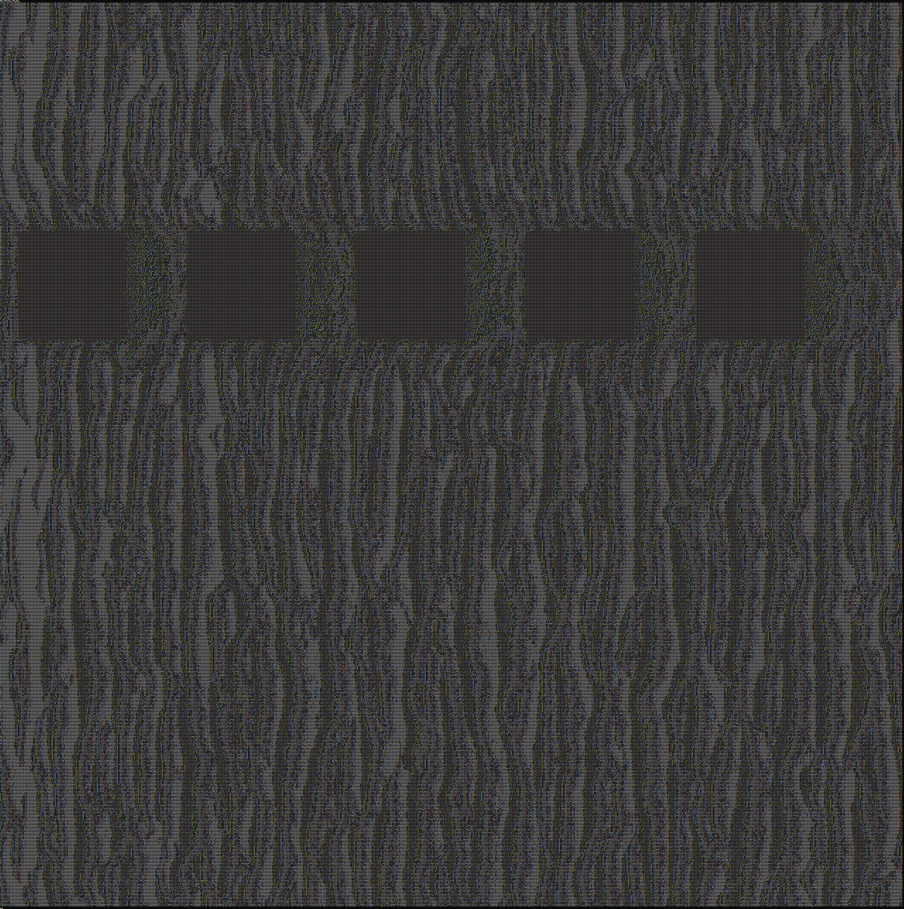
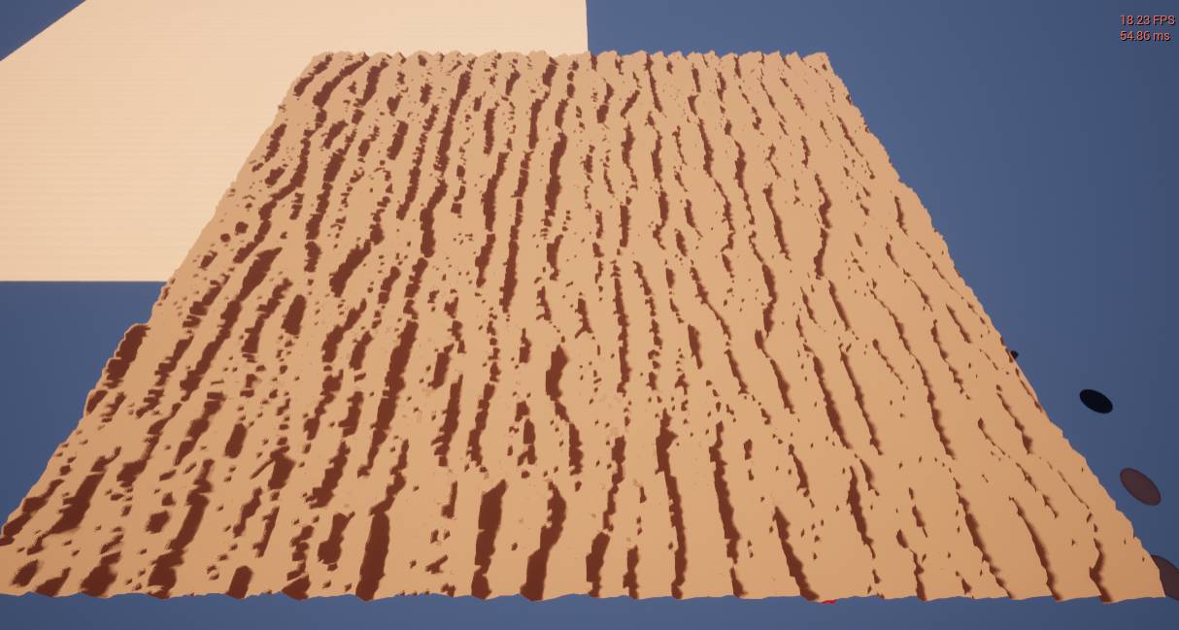
지형변화
많은 양의 데이터 처리
- 게임의 큰 특징이 실시간으로 변하는 사막 지형의 구현입니다.
- 게임에서 주기적으로 변하는 지형을 클라이언트에서 동기화 하기 위해
12MByte를 서버에서 전송해야 하는데, 네트워크로 보내기에는 많은 데이터이기 때문에 플레이어의 시점을 제한 시키고 player가 보는 시야내의 지형만을 전송하도록 최적화하였습니다.
- 시야내의 지형만을 전송해도 서버에서 클라이언트로 보내는 데이터는 24KByte로 많기 때문에 카메라 이동 시에는 시야내의 지형을 모두 보내는 것이 아닌 새로 시야에 들어온 지형의 데이터만 ( 200 또는 120Byte) 보내도록 개선하였습니다.
지형 (Bitmap)
지형 (Unreal 5)

Slide 5
지형데이터 전송 코드
Server
if (ischangeTerrainX) // 카메라가 X방향으로 이동했을 시 한 줄만 보내는 코드
{
//Terrain
sc_packet_terrainXlocation terrain_packet;
terrain_packet.size = sizeof(sc_packet_terrainXlocation);
terrain_packet.type = SC_PACKET_TERRAINXLOCATION;
terrain_packet.terrainX = _x + _currentX;
if (_terrainX > _currentX){
if (ischangeTerrainY){
if(_terrainY > _currentY){
memcpy(terrain_packet.terrainline_Y, player_sight_terrain_line[2] + 2, SIGHT_Y);
}
else{
memcpy(terrain_packet.terrainline_Y, player_sight_terrain_line[2], SIGHT_Y);
}
}
else{
memcpy(terrain_packet.terrainline_Y, player_sight_terrain_line[2] + 1, SIGHT_Y);
}
}
else if (_terrainX < _currentX){
if (ischangeTerrainY){
if (_terrainY > _currentY){
memcpy(terrain_packet.terrainline_Y, player_sight_terrain_line[3] + 2, SIGHT_Y);
}
else{
memcpy(terrain_packet.terrainline_Y, player_sight_terrain_line[3], SIGHT_Y);
}
}
else{
memcpy(terrain_packet.terrainline_Y, player_sight_terrain_line[3] + 1, SIGHT_Y);
}
}
send_packet(&terrain_packet);
}
클라이언트에서 모든 지형의 업데이트가 완료된 후에 지형변화를 업데이트하도록 구현
Client
void AMeshTerrain::Tick(float DeltaTime)
{
Super::Tick(DeltaTime);
if (!ReadyToUpdate) return;
if (WindDirectionChanged) ChangeWindDirection();
for (int32 i = 0; i < Vertices.Num(); i++) {
Vertices[i].Z = Terrain2DArray[i % SIGHT_X][i / SIGHT_X] * 50;
}
...
}
if (LineX) {
static float TerrainX = x;
if ((int)TerrainX != (int)x) {
if ((int)TerrainX < (int)x) {
memcpy(Terrain[0],Terrain[1], SIGHT_Y * (SIGHT_X - 1));
memcpy(Terrain[SIGHT_X - 1], TerrainLineY, SIGHT_Y);
}
if ((int)TerrainX > (int)x) {
memcpy(Terrain[1],Terrain[0], SIGHT_Y * (SIGHT_X - 1));
memcpy(Terrain[0], TerrainLineY, SIGHT_Y);
}
TerrainX = x;
}
LineX = false;
ReadyToUpdate = true;
}

Slide 6
게임 로직
Server
IOCP
Worker thread
Client
Ingame thread
Login
Login 처리
태양, 지형,
NPC 이동,
NPC 전투
타이머 작업
Player Input
Player Input에 대한 모든 처리
게임 시작 시 생성
Process

Slide 7
Unreal Engine 연동
case SC_PACKET_CITIZENCREATE:
{
sc_packet_citizencreate* packet = reinterpret_cast<sc_packet_citizencreate*>(buf);
_CitizenManager->SetCitizenQueue(packet);
break;
}
Unreal Engine과 IOCP 연동 구현
- Unreal Engine 과 IOCP 연동을 위해 FsocketThread를 통해 서버와 클라이언트를 연동하였습니다.
- 서버에서 보낸 패킷을 처리하기 위해 각 역할에 맞는 Actor(Manager)를 생성하였고, 패킷 전달을 위해 각각 concurrent_queue를 갖도록 했으며, 매 tick마다 패킷을 꺼내서 처리하도록 했습니다.
- FsocketThread에서 바로 패킷 처리를 하면 Actor (Manager)의 생성보다 패킷 처리를 먼저 하여 오류가 발생하기 때문에 이러한 방식을 사용하였습니다.
void ACitizenManager::SetCitizenQueue (sc_packet_citizenmove* packet)
{
Citizen_Move_Queue.push(*packet);
}
void ACitizenManager::Tick(float DeltaTime){
sc_packet_citizencreate CreateCItizen;
while (!CitizenQueue.empty()) {
if (CitizenQueue.try_pop(CreateCItizen)){
Spawn_Citizen(CreateCItizen);
}
}
...
}

Slide 8
Content(Server)
시민 AI
- 시민들은 모두 Server에서 이동 시키며 밤이 되면 집에 들어가고, 낮이 되면 일터로 이동합니다.
거래
- 모든 거래를 Server에서 관리하기때문에 클라이언트 변조를 통한 버그 플레이가 방지됩니다.
건축/건물 효과
- 건물 건축 진행 시 Server에서 건물 건축이 가능한지 확인 후 클라이언트 전송합니다.
- 건물이나 자원이 건축 위치에 있을 시 건축이 불가능 합니다.
- 건물 효과는 서버에서 저장하고 관리합니다.
연구
- 연구와 연구 시간을 서버에서 관리하여 버그 플레이를 방지합니다.
전투
- 군인들간 전투는 Server에서 관리합니다. (거리/데미지 계산, HP 관리 등)
- 마을 방어 시 군인 AI를 통해서 자동으로 방어하도록 구현하였습니다.

Slide 9
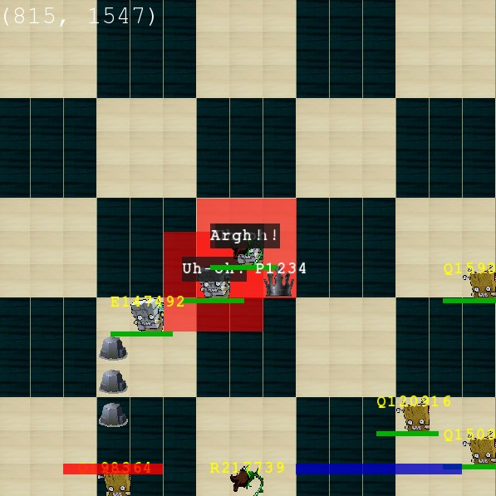
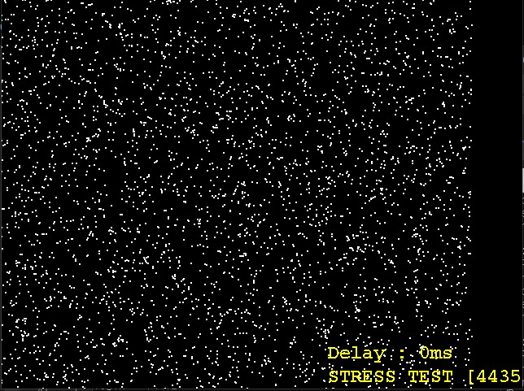
게임서버 프로그래밍
장르 : 2D MMORPG
개발 인원 : 1명
프로젝트 목표 : 대규모 서버 구현
- DataBase 연동을 통한 Player의 데이터 관리
- 대규모 접속 시 서버 과부하 방지
개발 기간 : 2023.05 ~ 2023.06
사용 도구 : C++, IOCP, SFML, Ms SQL
Lua script
역할 : 서버 프로그래머, 컨텐트 추가
- DataBase 연동
- 20만마리의 NPC AI 제어
- NPC 종류 추가 및 각 AI 구현
최대 동시 접속 : 4435명 (i5-12400F, 32GB)
GIT : https://github.com/kkh3a4a/GameServerProject

Slide 10
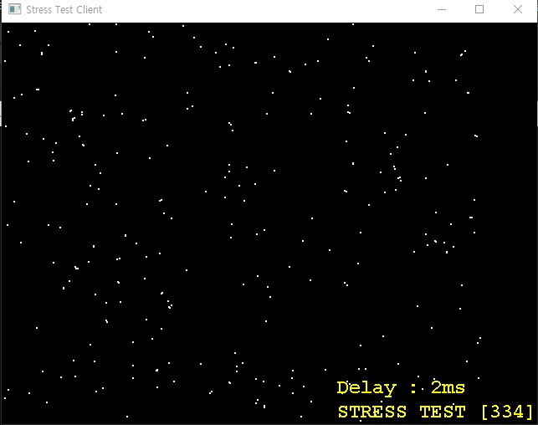
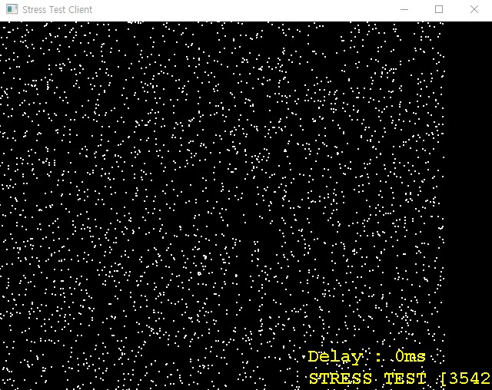
Zone 분할
- 동접을 늘리기 위해 도입
Player나 NPC 이동시 게임내 전체 Object가 아닌 Zone 내의 Object만 시야 처리
전체 월드를 50개로 나누어 시야에 속한 Zone에 있는 Object만 시야 처리
Zone 분할 전 동접(334명)
Zone 분할 후 동접(3542명)

Slide 11
NPC AI
NPC 자료구조
20만 마리의 NPC가 작동하도록 최적화
NPC AI는 시야 내에 Player가 없다면 _n_wake를 통해 작동하지 않도록 구현
_n_wake는 player가 주변에 있거나, 적대 player가 범위 내에 있을 때 작동
NPC가 죽거나 player가 주변에 없다면 작동을 멈춤
NPC 또한 Zone으로 관리하여 시야 처리
class NPC : public Object
{
volatile bool _n_wake;
// 주변에 플레이어가 있다면 한번만 wake를 true 바꿔주어 wake작동하게 한다.
int _spawn_x = 0, _spawn_y = 0;
int _last_attacker = 0;
bool _is_batte = false;
short _n_type = 1;
// 1, 2 peace 3, 4 agro
// 1, 3 로밍 2, 4 고정
bool agro = 0;
…
}
NPC 설계 시 문제점
NPC AI는 EventQueue에 이벤트를 push하고 TimerThread를 사용하여 작동합니다. 그러나 주변 플레이어가 동시에 증가할 때, Attack 이벤트가 여러 번 Queue에 중복으로 push되는 문제가 발생했습니다. 이 문제를 해결하기 위해, Attack을 호출하기 전에 _last_attack_check를 CAS(Compare-And-Swap)를 사용하여 true인지 확인하고 진행하도록 구현하였습니다.
NPC AI가 Lua script로 구현되어 여러 쓰레드에서 동시에 Lua 호출 시 Stack 에러가 발생, Lua lock을 추가하여 오류를 방지하였습니다.
NPC가 200,000 마리라서 TimerThread에서 전체 NPC AI처리가 불가능합니다.
PQCS함수를 통해 WorkerThread에서 작동하도록 구현하여 NPC AI의 성능을 개선하였습니다.

Slide 12
DB 연동
플레이어의 정보를 DataBase 저장 및 수정
플레이어의 채팅을 DataBase에 시간과 함께 저장
로그인 시 DataBase 검색, 등록된 ID가 없을 시에는 ID생성
ID를 생성할 때는 Stored Procedure 사용하여 DB 성능 향상
DB오류 발생 시 DB 초기화 후 재연결을 시도하도록 구현
retcode = SQLAllocHandle(SQL_HANDLE_STMT, hdbc[w_id], &hstmt[w_id]);
if (retcode != SQL_SUCCESS && retcode != SQL_SUCCESS_WITH_INFO) {
show_DB_error(hstmt[w_id]);
}
SQLWCHAR query[100];
wchar_t w_name[20];
swprintf(w_name, 20, L"%hs", name);
swprintf(query, 100, L"EXEC Add_User %d, '%hs'", id, name);
retcode = SQLExecDirect(hstmt[w_id], query, SQL_NTS);
if (retcode != SQL_SUCCESS && retcode != SQL_SUCCESS_WITH_INFO) {
show_DB_error(hstmt[w_id]);
}
SQLFreeHandle(SQL_HANDLE_STMT, hstmt[w_id]);
ALTER PROCEDURE [dbo].[Add_User] @Param INT, @Param2 CHAR(20)
AS
BEGIN
-- SET NOCOUNT ON added to prevent extra result sets from
-- interfering with SELECT statements.
SET NOCOUNT ON;
-- Insert statements for procedure here
INSERT INTO dbo.user_info (user_id, user_name, user_x, user_y) VALUES (@Param, @Param2 ,CAST(RAND(CHECKSUM(NEWID())) * 2000 AS INT), CAST(RAND(CHECKSUM(NEWID())) * 2000 AS INT))
END
DataBase access code
DataBase Stored Procedure

Slide 13
DB 연동
Game Server에서 DB Server로 바로 연동하지 않고
Game Server와 DB Server을 연결시켜주는 Query Server 형식으로 구현
- Game Server의 부하와 메모리 사용 분산 ( 동접 증가 효과 기대 )
Client
GameServer
Client
Client
Query Server
DBServer

Slide 14
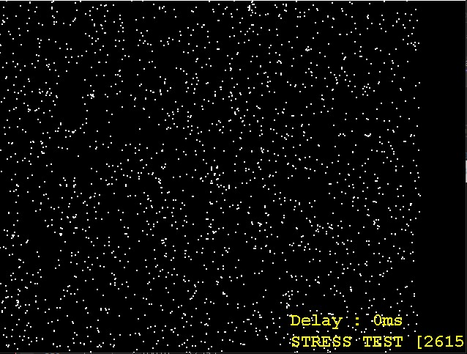
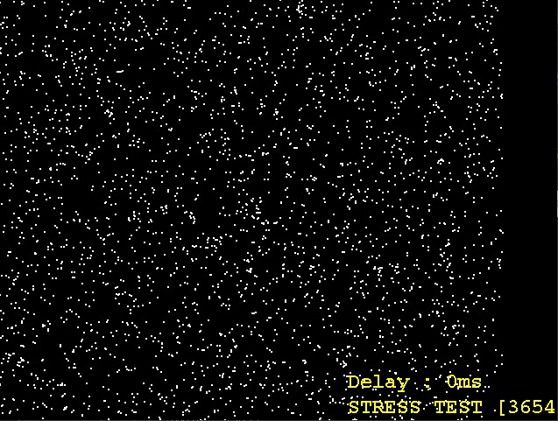
DB 연동
성능비교
더미 클라이언트가 1초에 한번씩 채팅을 전송하도록 구현하여 DataBase의 부하를 주어 테스트
Query Server 분할 전 동접(2615명)
Query Server 분할 후 동접(3654명)

Slide 15
Lua Script
Lua 스크립트의 가상머신을 통한 NPC AI 작동
NPC 공격, 방어, Message 구현
- NPC 원거리 공격 시 원거리의 모든 범위를 확인
- 범위 안에 player가 있는지 Lua Script로 확인
function event_object_Attack(def_id)
def_x = API_get_x(def_id);
def_y = API_get_y(def_id);
my_x = API_get_x(myid);
my_y = API_get_y(myid);
if (math.abs(def_x - my_x) <= 1 ) then
if (math.abs(def_y - my_y) <= 1) then
API_Default_Attack(myid, def_id);
end
end
end
NPC* npc = reinterpret_cast<NPC*>(objects[key]);
{
npc->_lua_lock.lock();
lua_State* L = npc->_L;
{
unordered_set<int> old_vl;
{
std::shared_lock<std::shared_mutex> lock(objects[key]->_vl);
old_vl = objects[key]->_view_list;
}
for (auto p_id : old_vl) {
if (p_id >= MAX_USER)
break;
if (L != nullptr) {
pair<short, short> a_range;
while (npc->attack_range.try_pop(a_range)) {
if (objects[p_id]->_x == a_range.first
&& objects[p_id]->_y == a_range.second) {
lua_getglobal(L, "event_range_Attack");
int status = lua_pcall(L, 0, 0, 0);
}}}}
}
npc->_lua_lock.unlock();
}
function event_range_Attack(def_id ,attack_x, attack_y)
API_Range_Attack(myid, def_id, 1000);
end

Slide 16
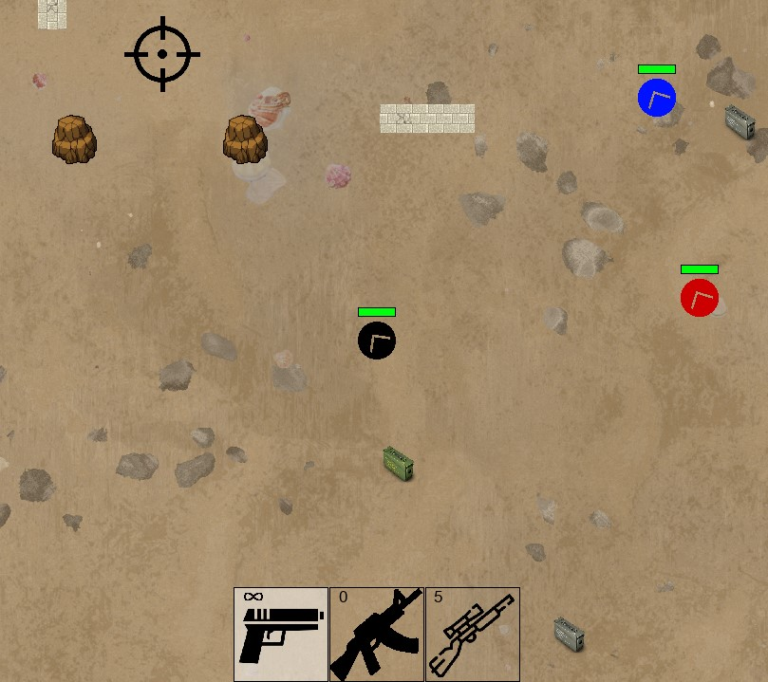
네트워크 게임 프로그래밍
장르 : 2D 탄막 슈팅 게임
개발 인원 : 3명 (서버 2명, 클라이언트 1명)
프로젝트 목표 : TCP socket 연결을 이용한 멀티 서버 구현
개발 기간 : 2022.11 ~ 2022.12
사용 도구 : C++, TCP/IP Socket, SDL
역할 : 서버 프로그래머
- 매칭 시스템 구현
- Object와 Player의 충돌처리(서버)
GIT : https://github.com/kkh3a4a/2D_Game_Network

Slide 17
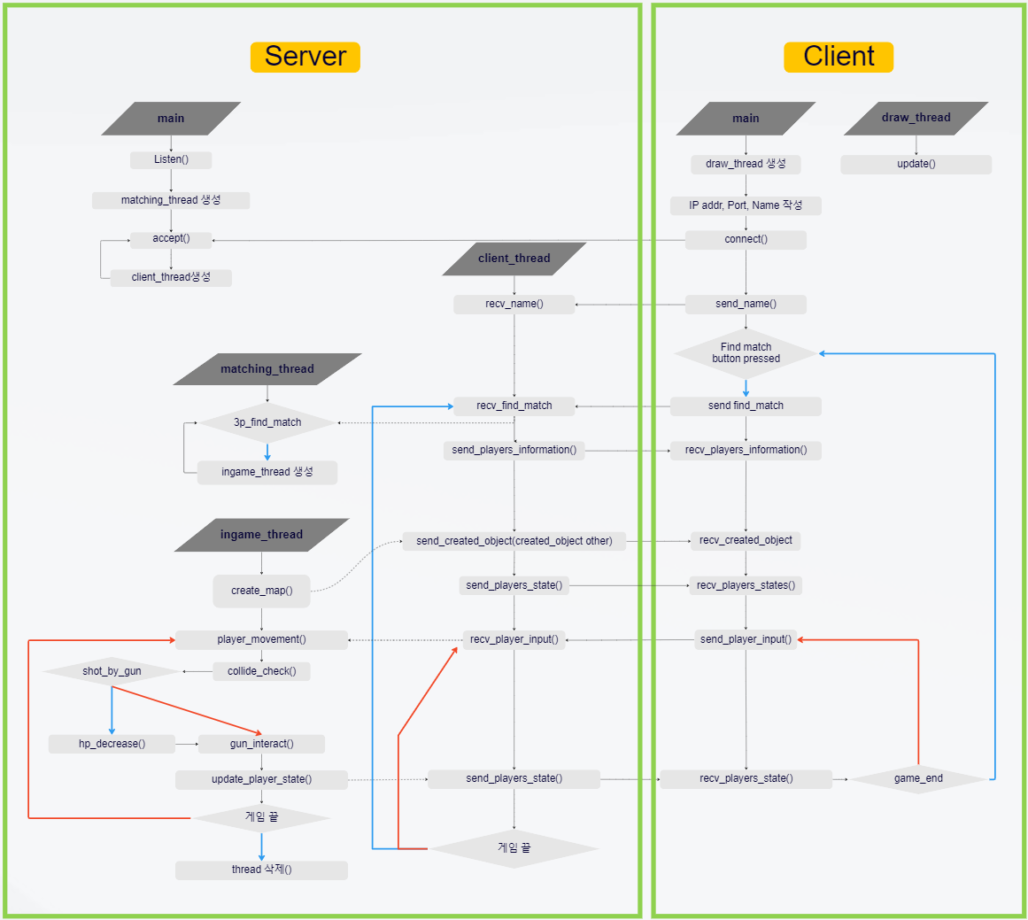
로직
Matching Thread,
player의 matching을 담당하는 thread
특정 인원의 player가 서버 연결시 ingame thread 생성
과정 반복
Ingame_Thread
랜덤한 object와 player 위치 생성
Ingame thread는 client와 직접 송수신 하지 않고 client thread를 통해 데이터를 송수신 한다.
Client thread
Client와의 송수신을 담당하는 thread
Ingame thread에서의 데이터 변화 시 client에게 전송
반대로 client의 입력을 받아 ingame thread에서 상호 작용
송수신 Thread와 게임 로직 Thread를 구분하여
특정 클라이언트의 네트워크 송수신이 느리더라도
게임 자체가 느려지지않음
후기 : 나중에 보니 쓰레드를 너무 많이 생성하는 단점이 보임, Ingame Thread에서 Overlapped I/O로 클라이언트 송수신을 하게 하거나, IOCP를 사용해서 쓰레드 수를 제한 해야 함.

